Slide 1
候鳥的種類
作者:黃安妤

Slide 2
鳥類升息狀況
候鳥：隨著季節更替而遷移的鳥類，以在該地區出現的季節及時間長短，分為冬候鳥、夏候鳥及過境鳥三種狀態。通常一年至少會有幾個月不在該地區出現。
留鳥：在該地區整年出現且有繁殖紀錄。
迷鳥:原不屬於該地區的鳥種，但因氣候不佳等不可抗力的自然因素而出現在該地區。
外來種:原不屬於該地區的物種，經由非自然方式出現在該地區。

Slide 3
候鳥
臺灣本島正好處於東亞候鳥遷徙路徑上，加上具有多樣化適宜棲地提供不同候鳥賴以生息，遂成為成千上萬的候烏南遷北返時中間的驛站或目的候地。臺灣的候鳥不僅種類繁多而且數量豐富，一年四季都有不同的候鳥們前來造訪，這也造就了臺灣珍貴的鳥類資源，臺灣超過半數以上的可見鳥類都是這些長途跋涉的旅者喔！芳蹤簇現的候鳥種類十分多樣，除了鷺、雁鴨、鹬類鴴、鷗、猛禽以外，還包括許多鶯、鶺猛鴒、鶇、鸲、杜鵑、伯勞、燕、鴴、鶲、雀、椋鳥……等等。
候鳥:
冬候鳥：留在該地區度冬的鳥，通常以秋天抵達，春天離開。
夏候鳥：留在該地區繁殖的鳥，通常以春天抵達，秋天離開。
過境鳥：僅在該地區作短暫停留的候鳥，通常在春天或秋天過境。

Slide 4
冬候鳥
冬候鳥期：
時問大致為11月至隔年 2 月，這時以在臺灣度冬之水鳥較這為常見，如濱鹬、東方環頭鴴、金斑鴴、灰斑鴴、大白鷺、蒼鷺、青足白鹬、小水鴨等都其有相當的數量，只要前往沿海濕地一探究竟，大多前可一窺這些候鳥們的可愛面貌。而窺許多鴝、鶇、鶯、鷚、鵐則於 11 月上旬仍陸續過境抵達，有些物種也仍將在臺灣度冬，如黑臉鵐、黃尾鴝、尾白腹鶇等；除此之外，每年於台南鶇七股潟湖地區度冬的黑面琵鷺，亦是相當值得觀察的國際保育物種。

Slide 5
冬候鳥種類
黑面琵鷺: 10月下旬甲翌年4月之冬候烏。全身幾乎雪白，繁殖期端時，上胸黃褐色，頭後則有明顯黃色飾羽，眼前常出現黃上斑。主要出現於潮間帶、河口、草澤及鹽田。於臺南曾文溪主口擁有全世界最大之度冬族群，是極待保護之物種。
小水鴨: 10 月至翌年3月普遍之冬候鳥。雌鳥全身大致為單調之暗遍褐色；雄鳥非繁殖期時的羽色與雌鳥相近，繁殖期時頭部轉；為栗紅色且有明顯的綠色眼帶，身體變成石板灰色且密佈細紅密鱗紋，臀側有顯眼的三角形乳黃色大斑。通常成群聚集於紋沼澤、河口、湖泊或內陸大型水域，亦會棲息於水田；是度冬雁鴨群的主要成員。
蒼鷺: 主要是10月至翌年1月普遍之冬候鳥。為大型的灰色鷺遍鷥，嘴黃色，眼上至頭後有明顯的黑色飾羽，頸前有不連續之黑色縱紋；飛行時，寬大的黑色翼緣與灰色身軀形成強烈色對比。常成群出現於潮問帶灘地、河口濕地、近海之沼澤或魚塭。為臺灣可見鷺科鳥類中體型最大者。

Slide 6
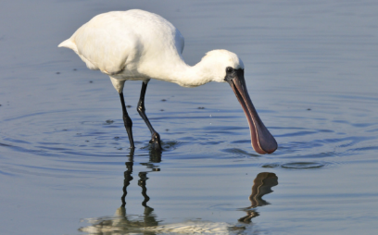
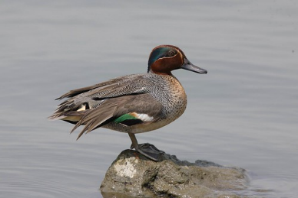
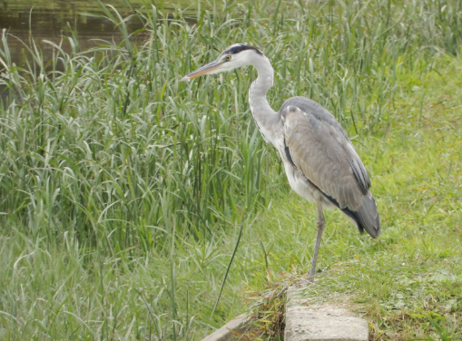
黑面琵鷺
小水鴨
蒼鷺

Slide 7
夏候鳥
夏候烏期：
時問大致是5月至8月；5月時少數烏種仍持續過境臺灣，例少如黃足鹬、翻石鷸等；5月底所有冬所候鳥與過境鳥均已北返，而夏候鳥與黃頭鷺、小燕鷗與鳳頭燕鷗此時頭亦已到來；8月時過境與度冬水鳥的過先頭部隊已翩然來到，如東方環頸部鴴、鐵嘴鴴、金斑鴴、高蹺鴴、鷹斑鷸、青足鷸、黃足鷸等。

Slide 8
夏候鳥種類
黃頭鷺: 終年可見，但主要是3至9月的普遍夏候鳥。牠們的喙較其他白鷺粗短且終年都是黃色，腳為黑褐色，非繁殖期時羽色幾乎全身雪白；繁殖期時，在頭部、頸部和背部出現顯眼之全褐黃色。喜於平地草地、農耕地及垃圾場聚集出現，常尾隨於牛群及農耕機四周或停棲於牛背上。
燕鴴: 為不普遍之夏候鳥，通常於4月下旬抵達。具有粗短的黑色喙，飛行時翼長且曲度大，可見清晰之分叉短尾以及白腰；繁殖期時，紅色的嘴基、黑色眼先自眼下延伸於胸前繞成一環，同時體上褐色，搭配著胸前的暖黃棕色，十分有夏天的氣息。北部多於過境時才可見，通常出現於中部以南與東部之河川河床、廣闊旱地與農耕地
小燕鷗: 主要是3月至10月普遍之夏候烏，但是亦有度冬族群。喙較其他小型燕鷗細長，尾羽其有明顯分叉；繁殖季時，先端黑色的黃色喙、黑色過眼線與黑色的頭頂與後頸、橘黃色的腳丫是明顯的特徵。通常出現在河口、沙岸、魚塭環境；常於空中原地鼓翅尋找食物。

Slide 9
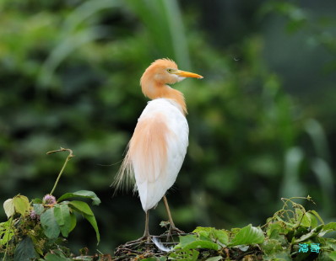
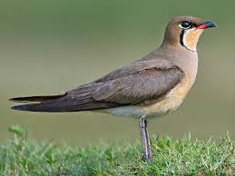
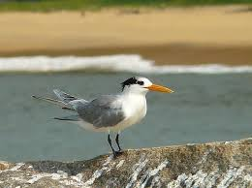
黃頭鷺
燕鴴
小燕鷗

Slide 10
謝謝觀賞
資料來源:Google

